Slide 1
1. Доказать, что перпендикуляр, проведенный из точки
к прямой, меньше любой наклонной, проведенной
из этой же точки к этой прямой.
2. Доказать, что все точки каждой из двух параллельных
прямых равноудалены от другой прямой.
3. Решить задачу № 274.

Slide 2
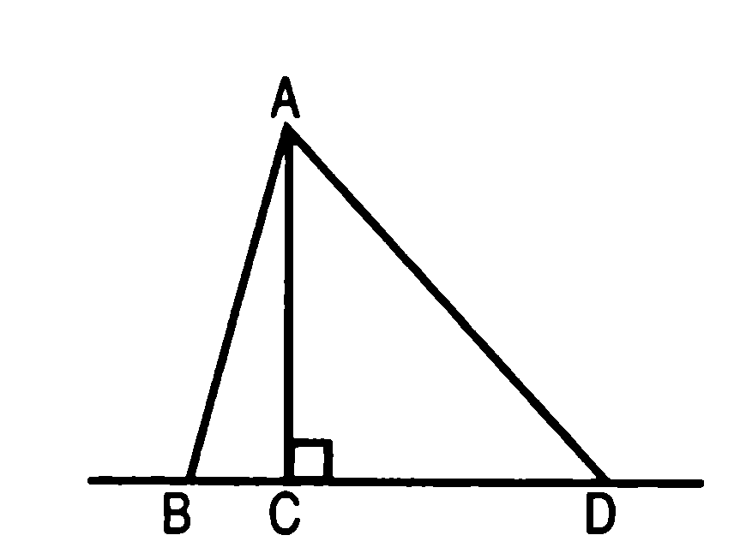
1. Укажите отрезок, который является перпендикуляром, проведенным из точки А к прямой BD.
2. Объясните, какой отрезок называется наклонной, проведенной из данной точки к данной прямой.
3.Укажите наклонные, проведенные из точки А к прямой BD.
4. Что называется расстоянием от точки до прямой?
5. Что называется расстоянием между двумя параллельными прямыми?

Slide 3
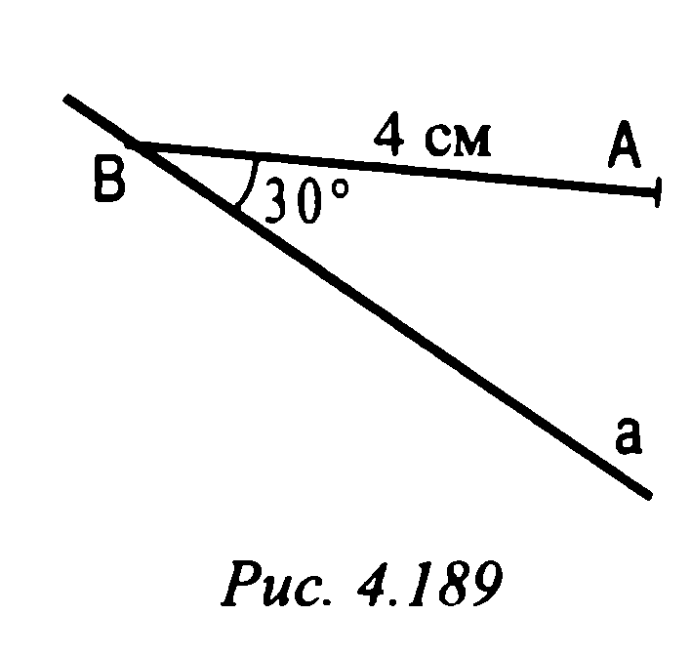
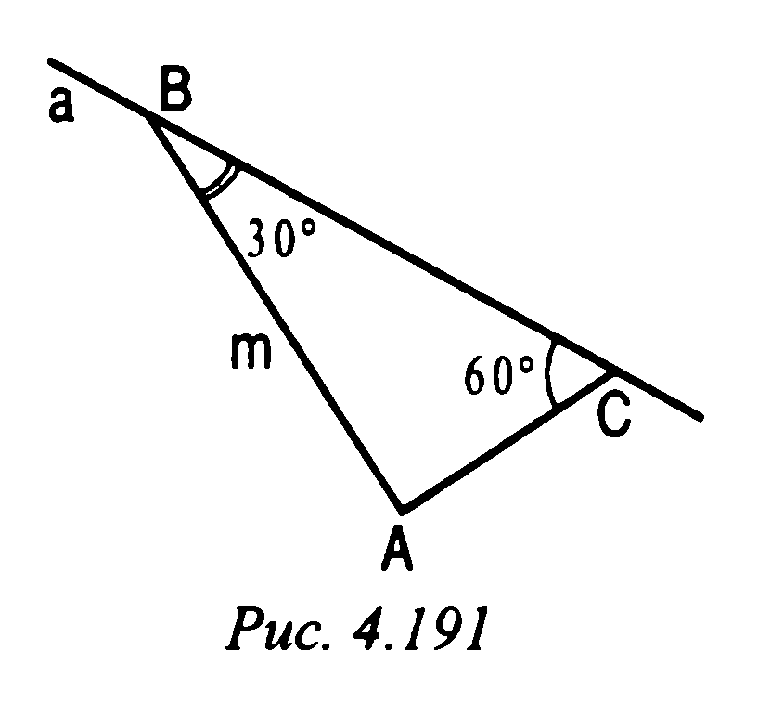
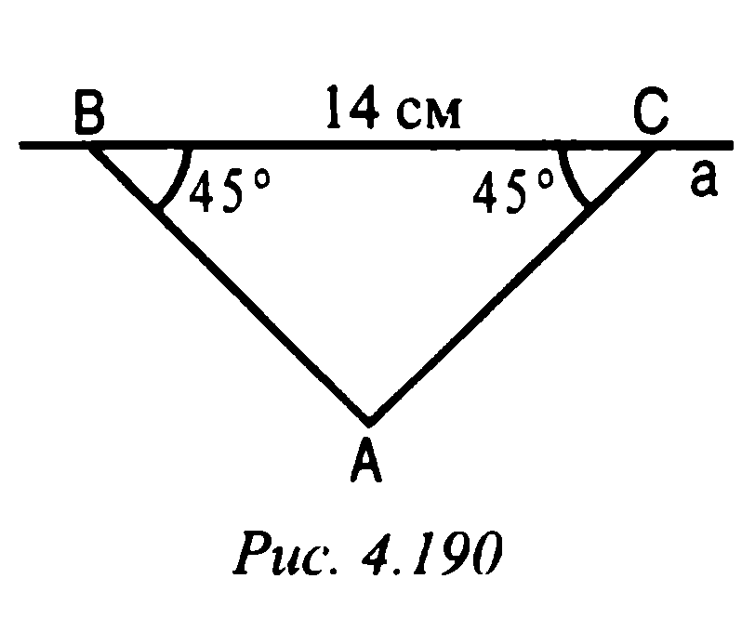
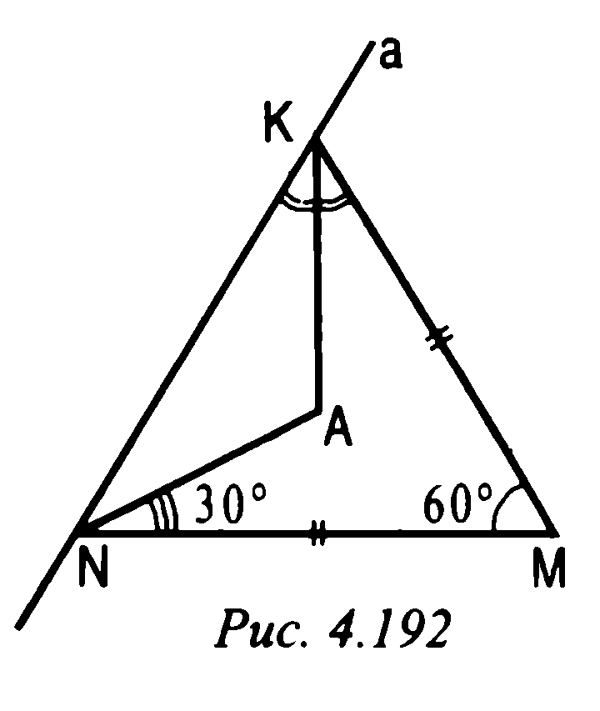
Найти расстояние от точки А до прямой а.
Рис. 4.192.
Дано: КА = 7 см.
Найти: расстояние от точки А до прямой а.

Slide 4
Построение треугольника по трём элементам.
1. Объяснить, как отложить на данном луче от его начала отрезок, равный данному.
2. Объяснить, как отложить от данного луча угол, равный данному.
3. Объяснить, как построить биссектрису данного угла.
4. Объяснить, как построить прямую, проходящую через данную точку, лежащую на данной прямой, и перпендикулярную к этой прямой.
5. Объяснить, как построить середину данного отрезка.

Slide 5
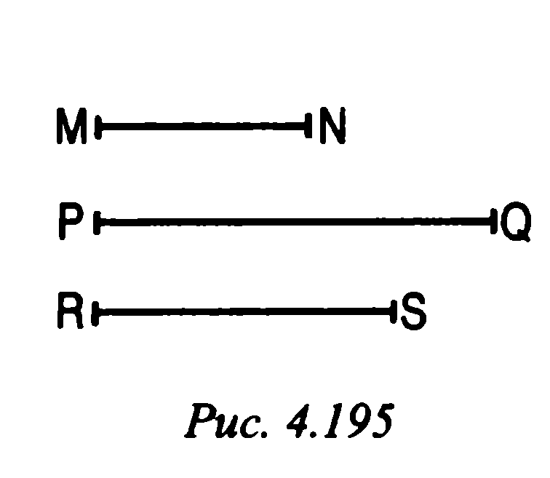
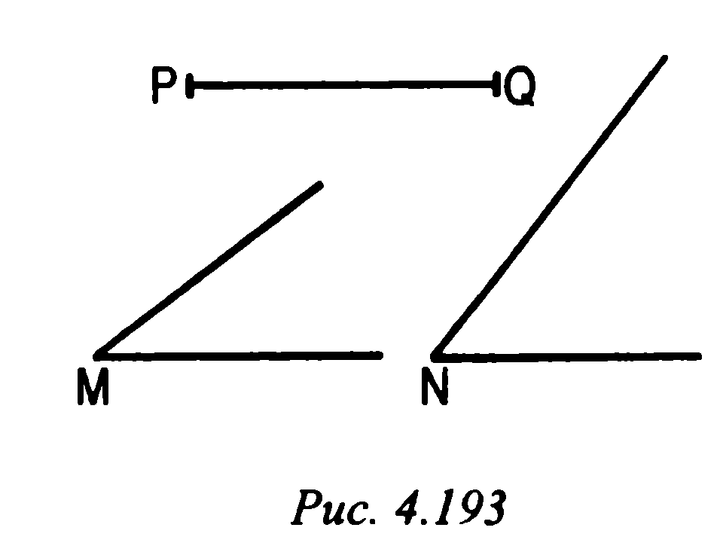
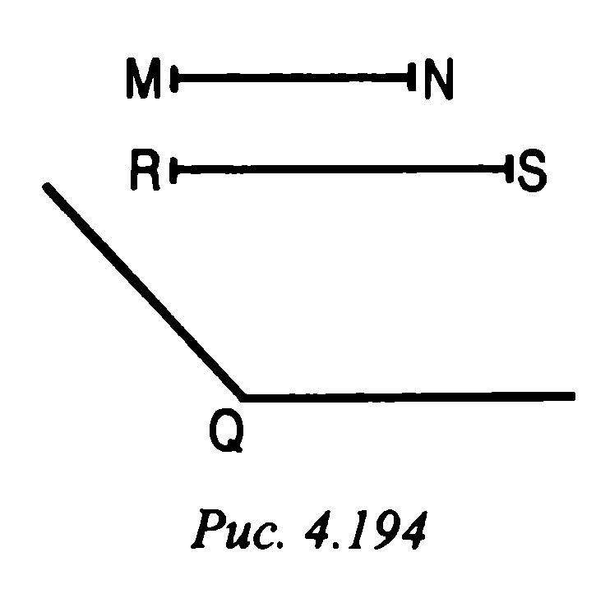
1 ряд. Дано: Рис. 4.193.
Построить: АВС такой, что АВ = PQ, A= М, В = N, с помощью циркуля и линейки без делений.
2 ряд. Дано: Рис. 4.194.
Построить: АВС такой, что АВ = MN, AC= RS, A= Q, с помощью циркуля и линейки без делений.
3 ряд. Дано: Рис. 4.195.
Построить: АВС такой, что АВ = MN, ВС = PQ, AC= RS, с помощью циркуля и линейки без делений.

Slide 6
Построение треугольника по двум сторонам и углу между ними.
hk
Дано:
Отрезки Р₁Q₁ и Р₂Q₂ ,
Построение.
Построить .
Построим луч а.
Отложим отрезок АВ, равный P₁Q₁.
Построим угол, равный данному.
Отложим отрезок АС, равный P₂Q₂.
Δ АВС искомый.
P₁
Q₁
P₂
Q₂
С
h
k
А
а
D
В
Док-во: По построению AB=P₁Q₁, AC=P₂Q₂, A= hk.

Slide 7
При любых данных отрезках AB=P₁Q₁, AC=P₂Q₂ и данном неразвернутом hk искомый треугольник построить можно.
Так как прямую а и точку А на ней можно выбрать произвольно, то существует бесконечно много треугольников, удовлетворяющих условиям задачи. Все эти треугольники равны друг другу (по первому признаку равенства треугольников), поэтому принято говорить, что данная задача имеет единственное решение.

Slide 8
Построение треугольника по стороне и двум прилежащим к ней углам.
Дано:
Отрезок Р₁Q₁
Построение.
h₁k₁ , h₂k₂
Построим луч а.
Отложим отрезок АВ, равный P₁Q₁.
Построим угол, равный данному h₁k₁.
Построим угол, равный h₂k₂ .
Построить Δ.
Δ АВС искомый.
P₁
Q₁
С
h₁
h₂
k₁
k₂
А
N
D
а
В
Док-во: По построению AB=P₁Q₁, В= h₁k₁, А= h₂k₂.

Slide 9
Построение треугольника по трем сторонам.
Дано:
Отрезки Р₁Q₁, Р₂Q₂, P₃Q₃.
Построение.
Построим луч а.
Отложим отрезок АВ, равный P₁Q₁.
Построим дугу с центром в т. А и
радиусом Р₂Q₂.
Построим дугу с центром в т.В и
радиусом P₃Q₃.
Построить Δ.
Δ АВС искомый.
P₁
Q₁
С
P₂
Q₂
P₃
Q₃
А
а
В
Док-во: По построению AB=P₁Q₁, AC=P₂Q₂ CA= P₃Q_{3 ,} т. е. стороны
Δ ABC равны данным отрезкам.

Slide 10
Задача не всегда имеет решение.
Во всяком треугольнике сумма любых двух сторон больше третьей стороны, поэтому если какой-нибудь из данных отрезков больше или равен сумме двух других, то нельзя построить треугольник, стороны которого равнялись бы данным отрезкам.

Slide 11
Задача № 286, 288.

Slide 12
Домашнее задание:
§ 23, 37 - повторить, § 38!!!
Вопросы 19, 20 с. 90.
Решить задачи № 273, 276, 287,
Разобрать задачу № 284.

